Slide 1
Пальчиковая гимнастика

Slide 2
Для чего нужна пальчиковая гимнастика? Давайте обобщим, сколько всего полезного мы делаем, играя в пальчиковые игры. 1. Развиваем речь. Упражняя и ритмично двигая пальчиками, малыш активизирует речевые центры головного мозга. Как именно это происходит? Читайте в «Три веселые пальчиковые игры для малышей». 2. Пальчиковая гимнастика развивает умение малыша подражать нам, взрослым… учит вслушиваться в нашу речь и ее понимать… повышает речевую активность крохи… да и просто создает благоприятную эмоциональную атмосферу 3. Учит ребенка концентрировать внимание и правильно его распределять. Это очень и очень важное умение! И нам, родителям, нужно помогать малышу его формировать. Кстати, произвольно управлять своим вниманием ребенок сможет научиться только к возрасту 6-7 лет. И от этого умения во многом будут зависеть его школьные успехи. 4. А можно ли с помощью пальчиковых игр развивать фантазию и воображение? Конечно! Ведь руками можно «рассказывать» целые истории! Сначала пример покажет мама или папа, а уж потом и ребенок может сочинить свои «пальчиковые истории». 5. Ну, и в конце-концов, после всех этих упражнений кисти и пальцы рук станут сильными, подвижными, гибкими. А это так поможет в дальнейшем в освоении навыка письма! 6.Сколько и как часто нужно заниматься пальчиковой гимнастикой? Любые упражнения эффективны только если вы делаете их регулярно. Вот и пальчиковые игры принесут эффект при ежедневных занятиях (!) минут по 5.

Slide 3
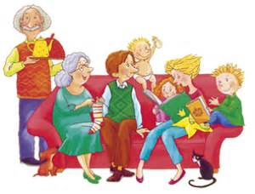
«МОЯ СЕМЬЯ».
(Исходное положение — пальцы в кулаке. Разгибаем по одному, начиная с большого)
Этот пальчик – дедушка,
Этот пальчик – бабушка,
Этот пальчик – папочка,
Этот пальчик – мамочка.
Этот пальчик – я.
Вот и вся моя семья.
(На последней строчке — ритмично сжимаем-разжимаем пальцы)
Второй вариант игры — поочередно сгибать пальцы в кулак,начиная с большого

Slide 4
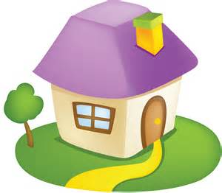
«ДОМИК».
Раз, два, три, четыре, пять –
(из кулака поочередно разгибаем пальцы, начиная с большого)
Вышли пальчики гулять.
(ритмично сжимаем-разжимаем пальцы)
Раз, два, три, четыре, пять –
(по очереди сгибаем пальцы в кулак, начиная с мизинца)
В домик спрятались опять.
(ритмично сжимаем-разжимаем пальцы)

Slide 5
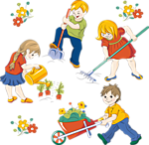
«ЗА РАБОТУ!»
— Ну-ка, братцы, за работу! (пальцы сжаты в кулак)
Покажи свою охоту. (разгибаем большой палец)
Большаку – дрова рубить. (…указательный)
Печки все – тебе топить.
Тебе – воду носить. (…средний и т.д)
А тебе — посуду мыть.
А потом всем песни петь.
Песни петь да плясать,
Наших деток забавлять.
(на последних трех строчках — кисти рук с выпрямленными пальцами поворачиваем вправо-влево)

Slide 6
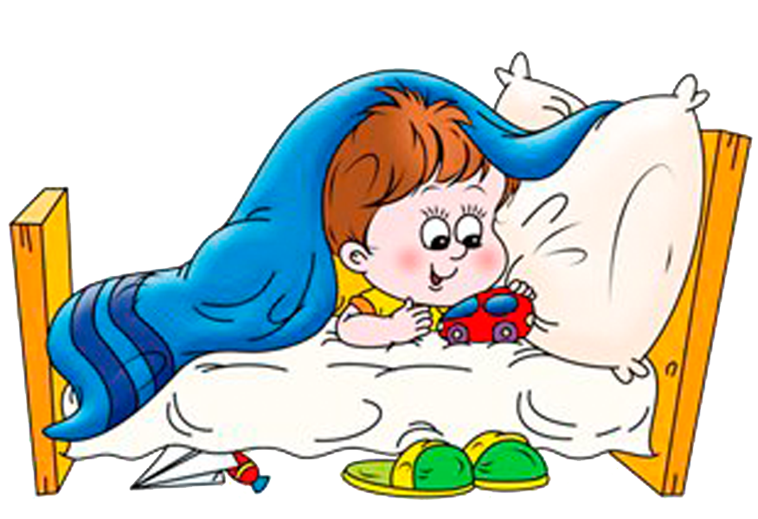
ПАЛЬЧИКИ ЛОЖАТСЯ СПАТЬ
Этот пальчик хочет спать,
(поочередно сгибаем пальцы в кулак, начиная с большого)
Этот пальчик – прыг в кровать!
Этот пальчик – прикорнул,
Этот пальчик уж заснул.
Ну а этот долго спал,
А потом будить всех стал.
Встали пальчики! Ура!
(выпрямляем все пальцы)
Нам гулять идти пора!
(ритмично сжимаем-разжимаем пальцы)

Slide 7
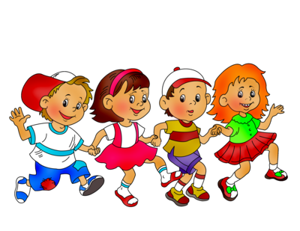
«ПАЛЬЧИКИ ЗДОРОВАЮТСЯ»
Упражнение выполняется сначала одной рукой, потом — второй, потом — двумя одновременно. Кончиком большого пальца поочередно касаемся-«здороваемся» с каждым пальцем.
— Здравствуй, указательный!
— Привет, средний!
— Здорово, безымянный!
— Как дела, мизинец?

Slide 8
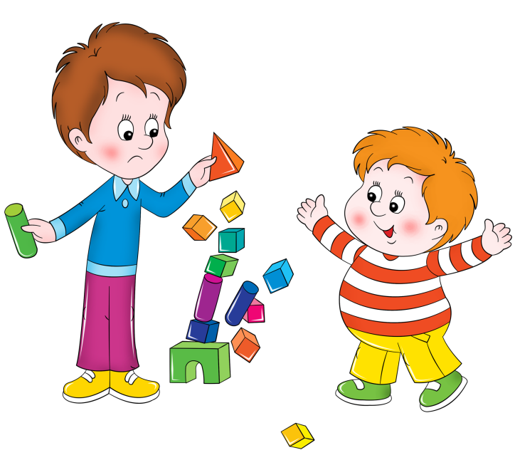
«ДРУЖНЫЕ РЕБЯТА»
Дружат в нашей группе
Девочки и мальчики.
(Пальцы ритмично сжимаются в «замок» и разъединяются)
Мы с тобой подружим
Маленькие пальчики.
(подушечки всех пальцев одной руки одновременно дотрагиваются до пальцев другой)
Раз, два, три, четыре, пять…
(поочередно соединяем одноименные пальцы : большой с большим, указательный с указательным и т.д.)
Начинай считать опять.
(одновременно касаемся подушечками пальцев двух рук)
Раз, два, три, четыре, пять…
(поочередное касание)
Мы закончили считать.
(встряхиваем опущенные вниз кисти рук)

Slide 9
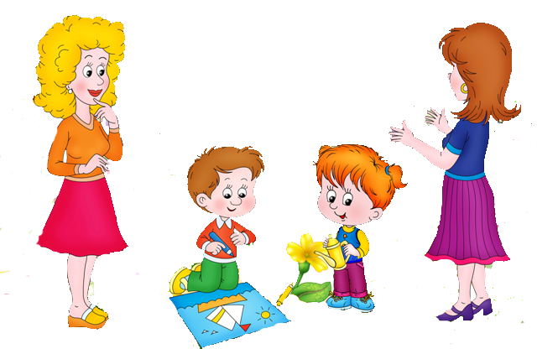
«ГОСТИ»
В гости к пальчику большому
(руки сжаты в кулаки, оба больших пальца подняты вверх)
Приходили прямо к дому
(две ладони сомкнуты под углом как крыша)
Указательный и средний,
Безымянный и последний.
(называемые пальцы соединяются с большим пальцем)
А мизинчик-малышок
Сам забрался на порог.
(руки в кулаке, подняты вверх оба мизинца)
Вместе пальчики- друзья.
(ритмично сжимаем-разжимаем пальцы)
Друг без друга им нельзя.
(руки соединяем в замок)

Slide 10
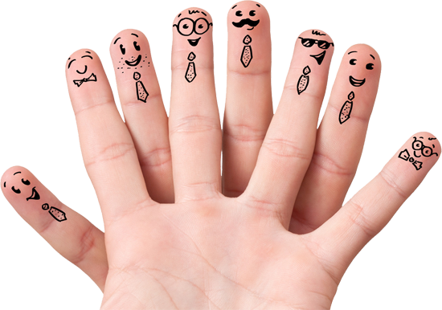
«ПАЛЬЧИК-МАЛЬЧИК».
Из кулака поочередно разгибаются пальцы, начиная с мизинца. Можно помогать второй рукой.
-Пальчик-мальчик, где ты был,
С этим братцем – в лес ходил,
С этим братцем – щи варил,
С этим братцем – кашу ел,
С этим братцем – песню пел!

Slide 11
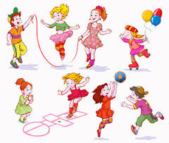
«МЫ ТОПАЛИ».
Ударяем по очереди каждым пальчиком по столу, как при игре на пианино.
Мы то-па-ли, мы то-па-ли,
До то-по-ля до-то-па-ли,
До то-по-ля до-то-па-ли,
Чуть но-ги не от-то-па-ли

Slide 12
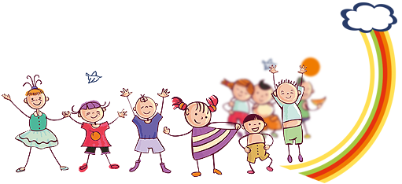
«ЦЕПОЧКА».
Делаем колечки, поочередно соединяя большой палец с остальными на одной руке. В них попеременно продеваем такие же колечки из пальчиков другой руки.
Колечко с колечком соединяем,
Цепочку из пальчиков мы получаем
Материал подготовила воспитатель МБДОУ ЦРР № 28 «Огонек»: Окушко Т.А.

